Slide 1
Работа с актуальными проблемами профсоюзной организации
Глазырин Андрей Владимирович
Зональный учебно-методический центр
г. Санкт-Петербург
Notes:
Чтобы изменить изображение на этом слайде, выберите рисунок и удалите его. Затем нажмите значок «Рисунки» в заполнителе, чтобы вставить изображение.

Slide 2
Проблемы и «вызовы времени» на рынке труда XXI века
Плата за труд остается важной мотивацией, но теперь она стала лишь одним из нескольких приоритетов.
Среди других приоритетов: интересная работа, гарантии занятости, гибкие условия труда. В целом соотношение значимости работы и досуга меняется - у молодых людей значимость отдыха становится более высокой.
Повышается значимость в работе таких качеств, как межличностное общение, умение решать проблемы и договариваться, креативность и тому подобные качества.
Цель профсоюзов остается неизменной: представительство и защита социально-трудовых прав и интересов работников
Будут появляться новые вызовы и возникать ситуации, которых нет сейчас, а значит, будет нужна серьезная подготовка профлидеров.

Slide 4
МОТИВАЦИЯ и работа с актуальными проблемами в ПО
Сам процесс мотивации заключается не в том, чтобы «уговаривать» вступить в профсоюз или не выходить из него, а в том, чтобы действительно знать потребности работников и помогать в решении возникающих проблем, которые касаются членов трудового коллектива, в результате разрешения которых возрастет авторитет организации и увеличится численность рядов профсоюза.

Slide 5
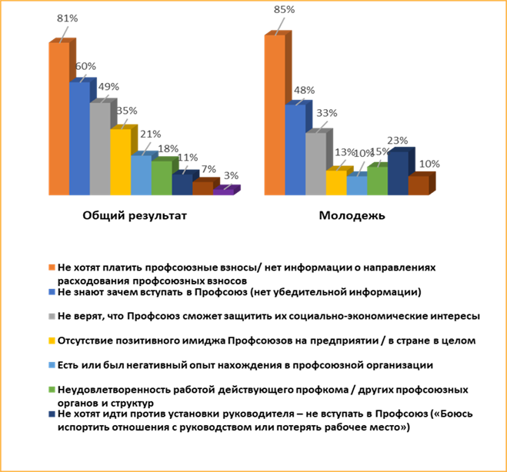

Slide 6
КЕЙС «Выход из профсоюза»
Один из работников предприятия долгое время (более 15 лет) был членом профсоюза. У него выросли дети, он активно пользовался льготами, которые предоставляло ему членство в организации.
Месяц назад он получил долгожданное повышение и, соответственно, увеличение заработной платы. Позавчера он позвонил в профком и сказал, что собирается покинуть ряды организации, так как не видит выгоду от нахождения в ней.
Задание: в чем «затруднение» данного работника? Какие варианты решений Вы ему можете предложить?

Slide 7
Способы принятия управленческого решения Время
min 1. ИНТУИЦИЯ Информация | 2. ИНДИВИДУАЛЬНАЯ РАБОТА по АЛГОРИТМУ
3. КОЛЛЕКТИВНОЕ ОБСУЖДЕНИЕ | 4. КОЛЛЕКТИВНАЯ РАБОТА по АЛГОРИТМУ max

Slide 8
Управленческое решение – выбор из имеющихся альтернатив (вариантов), который должен сделать лидер
Проблема
(затруднение)
Желаемое
Действительное
несоответствие

Slide 9
Алгоритм действий для решения проблемы
Фактическое формулирование проблемы.
Переформулирование проблемы, уточнение через несоответствие.
Выбор способа её решения с учетом имеющихся ресурсов.
Разработка плана / проекта / программы действий.
Контроль, анализ и оценка произведенной работы, информационное обеспечение процесса.
Вопрос-задание: сформулируйте проблему, актуальную для Вашей профсоюзной организации.

Slide 10
Практическое задание
Разработайте небольшую анкету для выявления актуальности данной проблемы среди работников организации (членов профсоюза).
Составьте новостной текст, рассказывающей о сути проблемы по алгоритму: Что? Кто? Где? Когда? Почему?

Slide 11
Как определить проблему, решение которой будет мотивировать людей к вступлению в профсоюз?
1. Проблема должна волновать большинство работников предприятия. Это можно определить путём бесед, опросов, либо проведения исследований.
2. Её разрешение, хотя бы частичное, должно быть вполне возможно и зависеть от Вас. Это поможет оценить информация о ресурсах организации, собранная заранее.
3. Проблема должна иметь некое моральное значение, тогда работа над её решением поможет сплотить коллектив вокруг профсоюза.

Slide 12
ЧЕК-ЛИСТ подготовки проекта, направленного на дальнейшее развитие профсоюзной организации:
1. Формулировка цели и задач проекта (Чего Вы хотите добиться с его помощью? К какому результату прийти? Какую значимую проблему решить?).
2. Планирование основных мероприятий, их разработка (создание проекта в виде плана конкретных действий, сроков, участников, площадок, ответственных лиц).
3. Выработка методов и критериев оценки его эффективности (каким образом будете определять его результативность).
4. Презентация проекта и ответы на вопросы.

